Slide 1
Prvé kniežactvá na území Slovenska dejepis

Slide 2
Počas sťahovania národov prichádzajú na územie Slovenska prvý Slovania.
Prvé vlny prišli na naše územie v priebehu 5. a 6. storočia. Cestou Slovania stretali zvyšky pôvodného germánskeho ale aj keltského obyvateľstva.
Noví a starí usadlíci často žili spolu a tak sa preberala kultúra, jazyk.

Slide 3
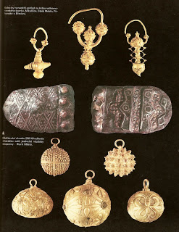
Slovania v tej dobe kolonizovali asi len 10% územia, zvyšok bol ešte stále divokou krajinou.
Živili sa poľnohospodárstvom a chovom dobytka.
Boli aj schopní remeselníci – najmä šperkári a hrnčiari.

Slide 4
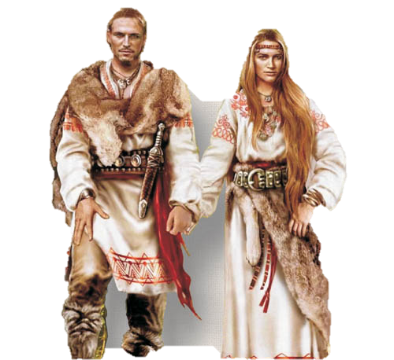
Nemali samostatné kráľovstvo, žili v osadách, alebo kmeňových zoskupeniach.

Slide 5
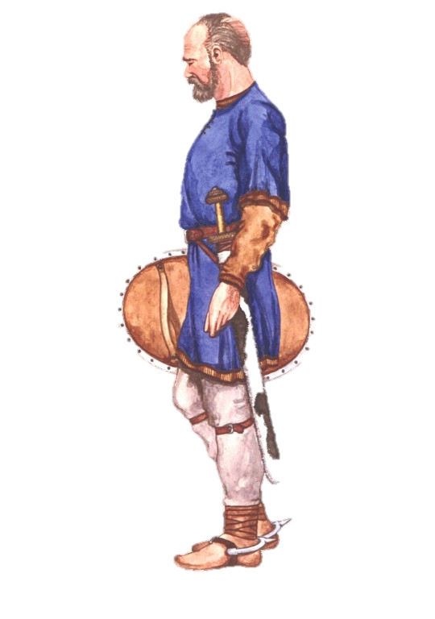
Prvý Slovania nemali písmo, ani sa nezúčastňovali bojov a tak presný príchod, nie je známi.
Prvé neucelené písomné zmienky o Slovanoch na území Slovenska pochádzajú od poradcu Prokopia byzantského vojvodcu Belisaria.
Tieto zmienky hovoria o vojsku 6000 mužov, ktorí bojovali na strane Longobardov proti Gótom a Rimanom.

Slide 6
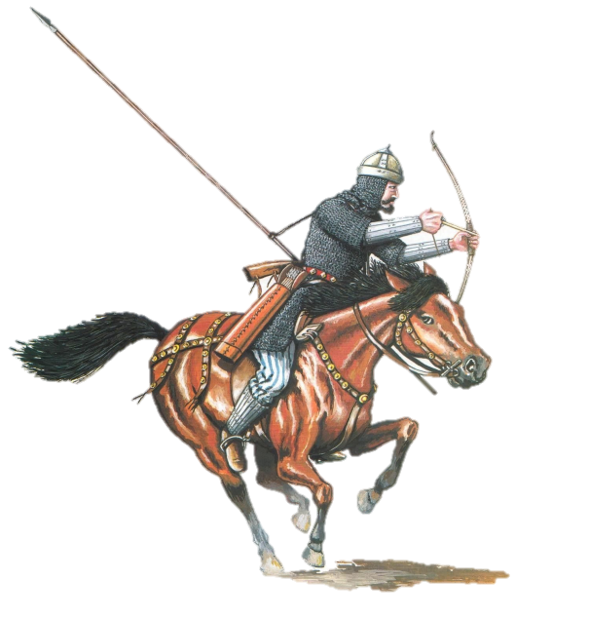
V druhej polovice 6. str. vtrhli do strednej Európy Avari, ktorý si založili Kaganát (štátny útvar).
Na jeho území žili i slovanské kmene, ktoré mali vo vzťahu k Avarom rôzne postavenie - od spojencov až po podriadené (či otrocké) postavenie.
Avari bol kmeň nomádov ázijského pôvodu.

Slide 7
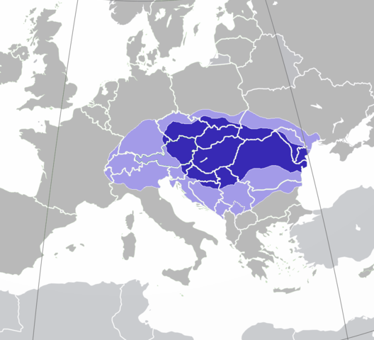
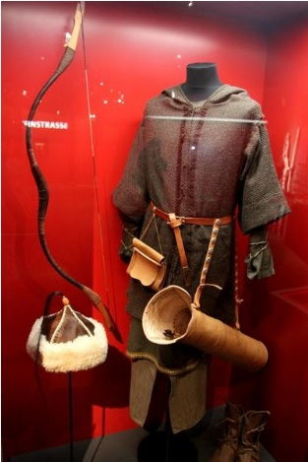
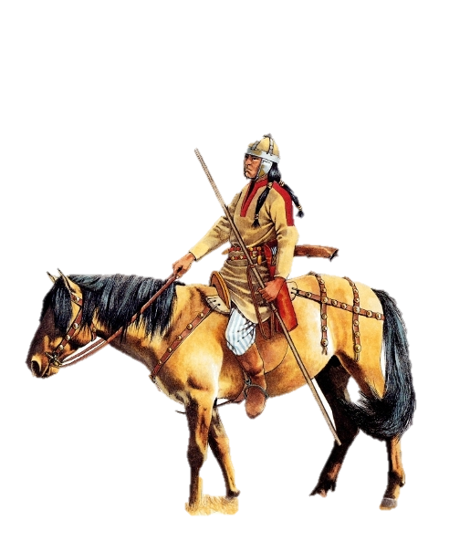

Slide 8
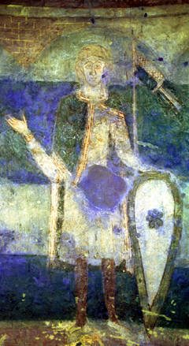
Samová ríša
Samo podľa kroniky bol franský kupec, ktorý sa zúčastnil povstania Slovanov proti Avarom.
V kronike je označovaný ako rex (kráľ) no ním vytvorený útvar mal skôr charakter nadkmeňového zväzu.
zhruba v rokoch 623 – 658
Freska vládcu Sama v Rotunde svätej Kataríny v Znojme

Slide 9
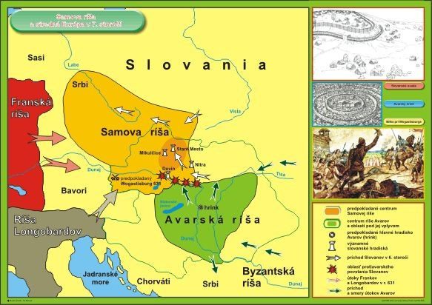

Slide 10
Po Samovej smrti sa rozpadla na drobné územné celky, pričom sa na nich opäť začal uplatňovať vplyv vtedajších mocností - Franskej ríše a Avarskej ríše.
Následne až do vzniku Moravského a Nitrianskeho kniežactva nie sú žiadne zmienky.

Slide 11
Ďakujem za pozornosť

